Slide 1
FORMATION AUX BONNES PRATIQUES EN MATIÈRE DE VIDAGE DES SACS

Slide 2
PRÉAMBULE (POUR LE FORMATEUR)
Dans le cadre de la formation au déploiement des Bonnes Pratiques de NEPSI, NEPSI a développé un ensemble de ressources pédagogiques.
Chaque dossier de formation PowerPoint couvre un sujet pertinent pour les travailleurs de toutes les industries qui utilisent des matériaux contenant de la silice cristalline. Les dossiers fournissent des informations sur les risques d'exposition à la poussière liés au sujet et sur les bonnes pratiques et mesures disponibles pour les réduire. L'objectif de la formation est d'informer et d'éduquer les travailleurs pour les aider à utiliser efficacement les mesures de contrôle et à réduire leur exposition à la silice cristalline respirable (SCR) sur le lieu de travail.
Utilisez le modèle vierge et les espaces réservés pour ajouter des informations supplémentaires à ce dossier de formation si nécessaire.

Slide 3
IMPORTANT
Les informations contenues dans cette formation PowerPoint sont de nature consultative et informative. Il ne s'agit pas d'une norme ou d'un règlement, et cela ne crée pas de nouvelles obligations légales ni ne modifie les obligations existantes créées par la législation et la politique de santé.

Slide 4

INTRODUCTION
Apprendre à se protéger contre les risques liés au travail est une priorité.
Au cours de cette formation, vous allez apprendre :
Les risques engendrés par le vidage des sacs
Des conseils spécifiques et les bonnes pratiques à suivre lors du vidage de sacs de petite taille et de sacs en vrac (big bag)
Texte à remplir par le formateur - si vous avez ajouté une diapositive personnalisée, insérez un bref aperçu du matériel contextuel
Notes:
Une exposition excessive des travailleurs à la silice cristalline respirable (SCR) peut entraîner à long terme de graves problèmes de santé. C’est pour cette raison qu’il est important que tous les travailleurs connaissent les bonnes pratiques qui limitent ou éliminent l'exposition à la poussière de silice".
Cette formation fournit des conseils sur le vidage des petits sacs et des sacs en vrac pour les matériaux contenant de la silice cristalline.

Slide 5

LES TECHNIQUES DE CONTRÔLE DE
LA POUSSIÈRE
BONNE HYGIÈNE / ENTRETIEN MÉNAGER
Le lavage des vêtements de travail et l'aspiration de la poussière produite par les processus empêchent l'accumulation de poussière au fil du temps - un espace de travail propre est un espace sûr.
EAU
Le fait de maintenir les processus humides empêche la poussière de se propager dans l’air en capturant les particules avec de l'eau.
Les processus de vidage des sacs s'appuient sur le confinement, l'extraction/ventilation et les EPI, qui sont trois des cinq principales techniques de contrôle de la poussière.
CONFINEMENT
La réalisation des processus de production de la SCR dans un environnement étanche permet d’empêcher à la source l'exposition à la poussière.
ÉQUIPEMENT DE PROTECTION
Les EPI (par exemple, les masques faciaux) protègent les travailleurs de la poussière lorsque toutes les autres mesures de contrôle sont insuffisantes pour maîtriser les risques d'exposition.
EXTRACTION / VENTILATION
Capter la SCR à la source, avant que nous y soyons exposés, et remplacer l'air contaminé par de l'air propre.

Slide 6


LES RISQUES LIÉS À CETTE ACTIVITÉ
Cette activité peut générer beaucoup de poussière
Une exposition à long terme à des niveaux élevés de SCR peut provoquer des maladies pulmonaires invalidantes
Il est important que nous nous protégions chaque jour contre l'exposition à cette poussière en suspension dans l'air.
En suivant les bonnes pratiques aujourd'hui, nous protégeons notre santé future.
Comment allez-vous passer votre retraite ?
Notes:
Les processus de vidage des sacs et la manipulation incorrecte des sacs vides peuvent entraîner des niveaux importants d'exposition à la poussière. C’est pour cette raison que les bonnes pratiques liées au vidage des sacs doivent être suivies. L'utilisation de stations de vidage de sacs automatiques ou semi-automatiques est recommandée pour le vidage des petits sacs.

Slide 7

COMMENT LE VIDAGE DES SACS GÉNÈRE DE LA SCR
Le vidage des sacs entraîne la mise en suspension de la poussière dans l'air lorsque le contenu sort du sac.
Le vidage rapide des sacs génère beaucoup de poussière, réduit la qualité de l'air et expose potentiellement les travailleurs à la SCR.
Les matériaux fins, secs et en poudre sont ceux qui génèrent le plus de poussière en suspension dans l'air lors de leur manipulation.
Ce dossier de formation couvre deux types de sacs qui nécessitent des mesures différentes pour être manipulés en toute sécurité.
Notes:
Les processus de vidage des sacs et la manipulation incorrecte des sacs vides peuvent entraîner des niveaux importants d'exposition à la poussière. C’est pour cette raison que les bonnes pratiques liées au vidage des sacs doivent être suivies. L'utilisation de stations de vidage de sacs automatiques ou semi-automatiques est recommandée pour le vidage des petits sacs.

Slide 8
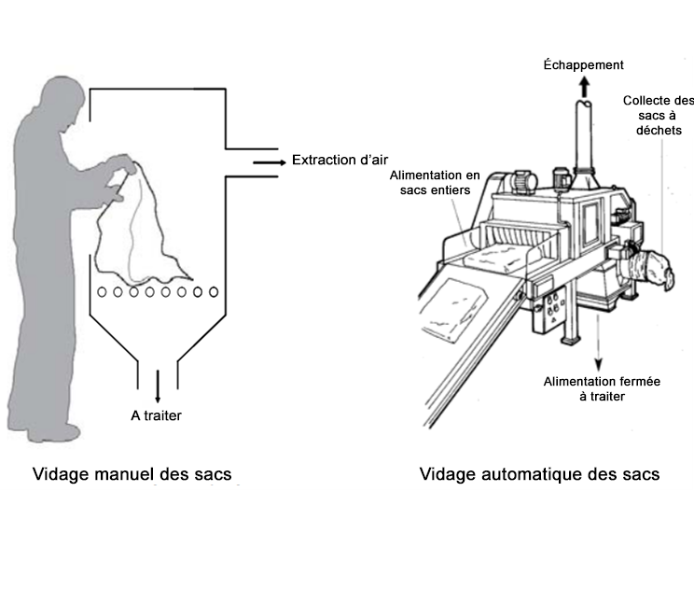
LES PETITS SACS
Pour minimiser la production de poussière lors du vidage des sacs :
Si possible, utilisez des stations de vidage de sacs automatiques ou semi-automatiques.
Si le processus ne peut pas être automatisé, il doit être fermé. Utilisez une station de vidage manuel des sacs équipée d'une ventilation par aspiration, si possible.
Basculez le contenu du sac doucement, l'extrémité ouverte tournée vers l'extérieur.
Roulez les sacs vides dans la zone d'extraction.
Portez des EPI lorsque les autres contrôles ne sont pas disponibles.
Jetez les sacs vides dans un grand sac en plastique. Ne le laissez pas déborder. Fermez le sac avant de le jeter.
Notes:
Bien que cela ne soit pas toujours nécessaire, l'utilisation de stations de vidage de sacs automatiques ou semi-automatiques est recommandée pour réduire les erreurs humaines et les blessures.
Le broyage des sacs crée beaucoup de poussière. Les travailleurs doivent enrouler les sacs vides dans la zone d'extraction.
Lorsque vous videz le contenu d'un petit sac, assurez-vous que l'extrémité ouverte est tournée vers l'extérieur. Pour éviter totalement la production de poussière, videz le sac dans un grand sac en plastique soutenu et maintenu ouvert par un cadre métallique.

Slide 9
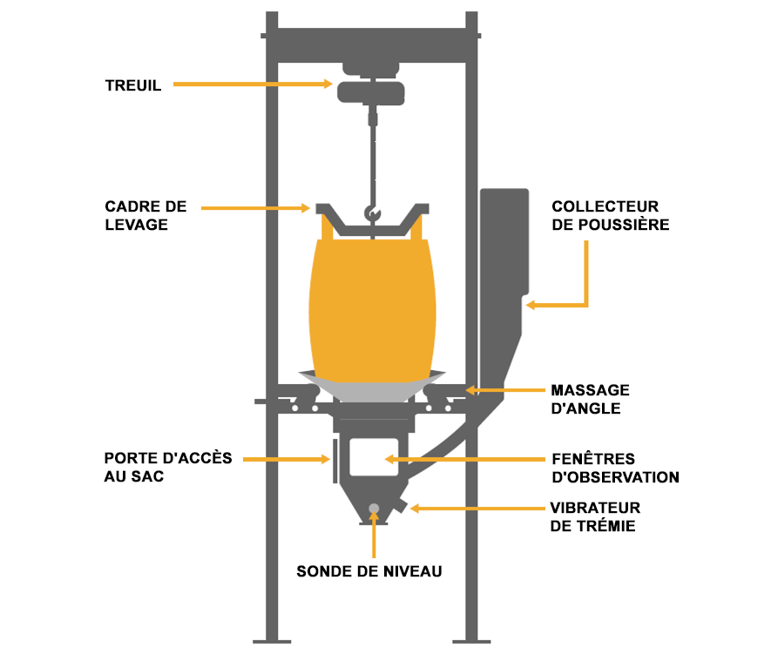
LES SACS EN VRAC (BIG BAGS)
Pour minimiser la production de poussière lors du vidage des sacs :
Utilisez des stations de vidage automatique des sacs lorsque cela est possible. Elles assurent une bonne étanchéité et disposent de systèmes pour capturer la poussière et contrôler le flux de matériaux.
Utilisez des EPI lorsque vous ouvrez ou coupez manuellement des sacs de vrac.
Ne comprimez pas manuellement les sacs vides. Déposez-les dans un grand sac en plastique. Ne le laissez pas déborder. Fermez le sac avant de le jeter.
Notes:
Les big bags sont plus rentables et plus écologiques que l'utilisation de plusieurs petits sacs. Les sacs en vrac peuvent contenir autant de matériau qu'une palette entière de petits sacs. Par conséquent, lorsqu'ils sont pleins, ils sont trop lourds pour être manipulés sans l'aide d'une machine.
Il est recommandé d'utiliser des EPI pour vider le contenu d'un big bag par découpage.

Slide 10

VIDAGE DES SACS – LES CHOSES À FAIRE ET À NE PAS FAIRE
À FAIRE
Vous assurer que les systèmes d'extraction des poussières fonctionnent correctement
Rechercher les signes de dommages ou de mauvais fonctionnement et signaler les anomalies
Porter un EPI (masque anti-poussière) si les autres moyens de contrôle de la poussière ne sont pas disponibles
Traiter immédiatement les déversements, en utilisant l'aspiration ou le nettoyage humide.
À NE PAS FAIRE
Vider trop rapidement le contenu des petits sacs
Laisser les poubelles déborder
Nettoyer à l'aide d'une brosse sèche ou d'air comprimé.
Notes:
Avant de commencer à vider un sac, assurez-vous que les systèmes de ventilation et d'extraction fonctionnent. Si vous pensez qu'il y a un problème, contactez le gestionnaire du site. Veillez à vérifier les facteurs externes, tels que les courants d'air, qui peuvent avoir un impact important sur les systèmes de ventilation.
Lorsqu'elles sont disponibles, utilisez des aides à la manutention pour réduire les erreurs humaines et les blessures. Ne remplissez jamais trop les sacs pour éviter les déversements inutiles qui peuvent créer des risques supplémentaires. En cas de déversement, traitez-le immédiatement en utilisant des méthodes de nettoyage humide ou à sec.

Slide 11
DIAPOSITIVE VIDE
Utilisez cette diapositive pour créer un matériel de formation personnalisé spécifique à un environnement/contexte de travail.
Pour changer l'image, faites un clic droit > changer l'image > à partir du fichier.
Pour créer d'autres diapositives, cliquez sur l'onglet "Nouvelle diapositive" ci-dessus.

Slide 12
CONCLUSION
Le vidage des sacs peut entraîner une exposition à la SCR. Pour protéger votre santé, n'oubliez pas :
Vérifiez que les systèmes de ventilation et d'extraction sont en marche (si disponibles)
Utilisez toujours l'assistance des machines lorsqu'elles sont disponibles
Débarrassez-vous des sacs vides avec précaution pour minimiser la production de poussière
Nettoyez immédiatement les déversements

Slide 13
SUPPORTS D’APPRENTISSAGE COMPLÉMENTAIRES
Bonnes Pratiques pour le vidage des sacs –
Petits sacs (Fiche de travail 2.2.1a)
Bonnes Pratiques pour le vidage des sacs –
Sacs en vrac (Fiche de travail 2.2.1b)
Guide des Bonnes Pratiques de NEPSI
Guide NEPSI pour les PME
Visitez la plateforme d'apprentissage en ligne de NEPSI sur training.nepsi.eu/fr pour plus de ressources d'apprentissage sur la SCR.

